Slide 1

张孝祥IT课堂
－Java就业培训教程
主讲老师：□□□

Slide 2
第一讲
Java的特点
Java程序开发的基本过程
学习Java的前提知识

Slide 3
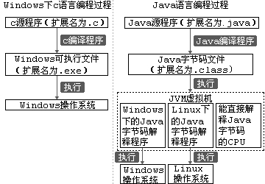
“一次编译，到处运行”的原理

Slide 4
“一次编译，到处运行”的原理
JVM虚拟机类似Windows操作系统
Java虚拟机可以是硬件 ,也可以是软件
Java跨平台的原因
Java兼顾解释性与编译性语言的特点

Slide 5
Java具有三个方面的内涵
是一种编程语言
是一套开发工具
是一个运行环境
学Java编程首先要掌握开发工具和运行环境的搭建与使用。详细介绍开发工具和运行环境，才能让初学者在学习时迅速上手。

Slide 6
Java的开发环境的搭建（1）
什么是JDK(Java Development Kit)
  开发工具，Javac及基础核心类
  运行环境， java及基础核心类
按Java的应用环境划分
  J2EE(Java 2 Platform Enterprise Edition )
  J2SE（Java 2 Platform Stand Edition）
  J2ME(Java 2 Platform Micro Edition )
下载网址 http://java.sun.com

Slide 7
Java的开发环境的搭建（2）
JDK的安装及目录结构
使用Javac与java中碰到的路径问题
  直接运行Java进行检查
  运行Java –verbose进行检查

Slide 8
环境变量的介绍
什么是环境变量
查看环境变量的两种方式
如何设置系统环境变量
path环境变量的作用
%path% 的意义
如何解决使用java命令中的问题

Slide 9
体验Java编程的过程
编辑工具的简要介绍
Test.java源文件的解释
用Javac编译源文件（可能碰到的问题）
用Java 运行编译后的字节码文件

Slide 10
Classpath的设置
实际操作讲解classpath的作用
Java解释器是如何处理当前目录的
如何解决当前目录的问题
配置classpath的几个注意事项

Slide 11
JVM（虚拟机）的运行过程
代码的装入
代码的校验
代码的执行

Slide 12
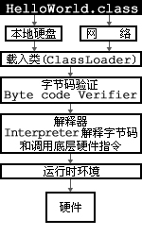
JVM（虚拟机）的运行过程

Slide 13
反编译工具
JAD
FrontEnd

